Slide 1
ARQUITECTURA DE SOFTWARE
ARQUITECTURA – ASY4131

Slide 2
Desarrollo de un Prototipo
3.1.1

Slide 3
Desarrollo de Prototipo
“La interfaz de usuario es como un chiste, si tienes que explicarlo,
no es tan bueno” (Martin LeBlanc).

Slide 4
Analicemos
¿ Es necesario desarrollar un Prototipo funcional ?
¿ Es necesario involucrar al cliente en la fase de Desarrollo de un Prototipo ?
¿ Será importante un buen diseño con un prototipo para el éxito del proyecto de desarrollo de una solución ?

Slide 5
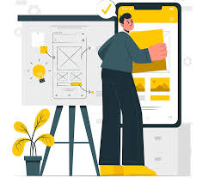
Prototipo
¿ Qué es?
Un prototipo es un primer modelo que sirve como representación o simulación del producto final y que nos permite verificar el diseño y confirmar que cuenta con las características específicas planteadas.
¿ Cuál es su objetivo ?
Un prototipo es una simulación del producto final. Es como una maqueta interactiva cuyo objetivo principal es probar si el flujo de interacción es el correcto o si hace falta corregirlo.
¿ Cuál es el beneficio de su desarrollo ?
Un prototipo te da una idea completa de cómo se verá el producto final. Te permite concentrarse más en los elementos de la interfaz. El boceto de un producto se puede cambiar si no estas satisfecho con este. Con un prototipo es posible identificar elementos innecesarios.

Slide 6

Claves para desarrollar un Prototipo
Debe poseer las funcionalidades básicas.
Para ello es esencial una buena toma de requerimientos, de modo que contenga las necesidades principales del cliente. Al realizar la demo del producto, podrán salir nuevas funcionalidades que no estaban levantadas.
Ser flexibles y tener la mente abierta a nuevas ideas o cambios.
Siempre será mejor tener una mente ágil y dispuesta lo que permitirá mejorar tu idea. Escucha a tu equipo, al cliente y está atento a lo que se ve en el mercado, de esta forma podrás encontrar ideas que te permitan mejorar tu producto.

Slide 7
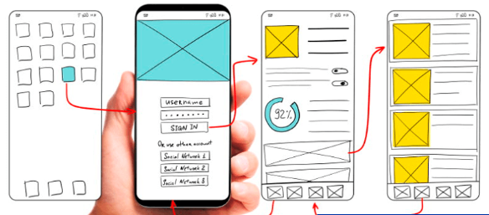
Claves para desarrollar un Prototipo
Un prototipo se irá perfeccionando con el tiempo.
Debes saber que perfeccionar el prototipo inicial ocurrirá siempre, es parte del trabajo que debes hacer, en algunos casos por motivos de mejorar el Diseño.
Busca presentarlo rápidamente, busca la crítica.
Si te toma mucho tiempo presentárselo al cliente, éste pensará que lo que le llevas es el producto final, por ello, entre más temprano lo presentes, más rápido testearlo y buscar los cambios necesarios.
Debe aportar el mayor número de datos posible.
Es importante ir validando la idea general, de modo de estar seguros que entregará valor al cliente. Nos permite reconocer las funcionalidades claves y la usabilidad.

Slide 8
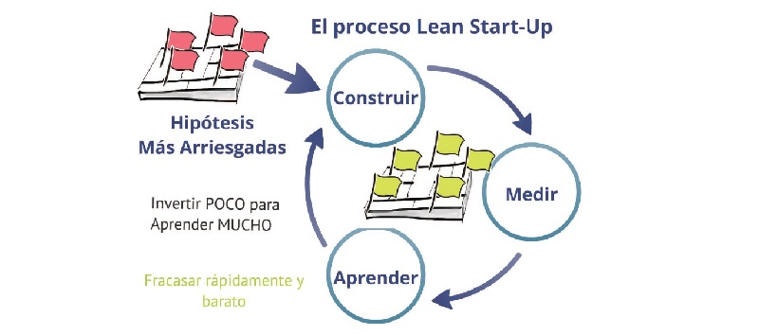
Claves para desarrollar un Prototipo
Sé creativo.
Por muy típico y estándar que sea el proyecto planteado, utiliza tu creatividad al máximo, aprovecha y utiliza técnicas de creatividad, comenzando por sesiones con tu equipo. Busca la Innovación, aún en problemas complejos.
Medir, aprender e Iterar.
Medir todo aquello que vamos desarrollando es la única forma de tomar decisiones basadas en datos y no suposiciones. Con ello iremos avanzando y generando cambios en el prototipo inicial. Esta iteración esta basa en la Metodología Lean.

Slide 9
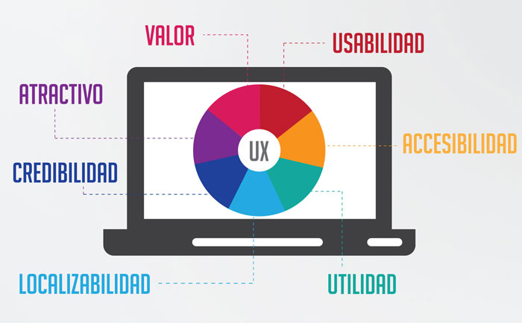
Experiencia de Usuario
Recordar que el concepto de experiencia de Usuario (UX) considera diversos factores y elementos asociados con la interacción del usuario con un entorno de software o dispositivo concretos, generando una percepción positiva o negativa de dicho servicio, producto o dispositivo, en nuestro caso el software. Es por ello, la importancia de conocer a nuestro usuario, su comportamiento, necesidades e intereses.
Estos aspectos relacionados con la experiencia de usuario y el estudio de su comportamiento nos facilitarán diseñar un prototipo centrado en el usuario.

Slide 10

Claves para desarrollar un Prototipo
Generalmente, los prototipos se desarrollan para evaluar aspectos de usabilidad y accesibilidad, permitiendo al equipo de desarrollo comprobar ciertos requisitos, elegir el diseño de las interfases de usuarios de forma temprana.

Slide 11
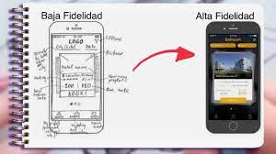
Técnicas de Prototipado
Las técnicas de prototipado se clasifican en dos categorías, las de baja fidelidad y las de alta fidelidad.
Las técnicas de baja fidelidad consideran aspectos del sistema de forma general sin detalles específicos, además de ser más baratos y rápidos de construir, y no requieren de expertos en implementación.
Por otro lado, las de alta fidelidad representan aspectos del sistema más precisos, logrando una interacción concreta y apegada al resultado final, además que requieren mayor tiempo de construcción, ya que se acercan al resultado final del producto y por lo tanto implica mayores recursos.

Slide 12
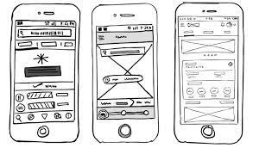
Claves para desarrollar un Prototipo
En los prototipos de baja fidelidad o estáticos, se aplican técnicas de prototipado en papel, wireframes y mockups que reflejan aspectos a nivel de bocetos, estructura, navegación y diagramas.

Slide 13
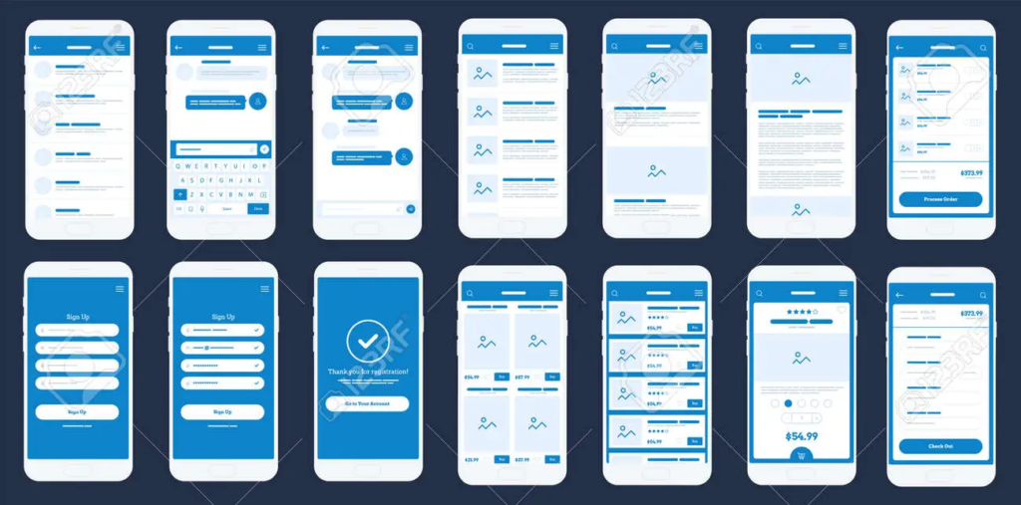
Técnicas de Prototipado
En prototipos de alta fidelidad o dinámicos, se usan técnicas de desarrollo de aplicaciones con funcionalidades parciales o completas, como, por ejemplo, una aplicación Web en la cual se puede interactuar a través de sus páginas.

Slide 14
Ejemplo de uso de Prototipados
Veamos con un ejemplo la importancia , características y diferencia de Prototipado funcional en el Desarrollo de un software
https://youtu.be/0Pg5NjgNI6g

Slide 15
GRACIAS

